Slide 1
স্বাগতম

Slide 2
শিক্ষক পরিচিতি +
নুরেজ্জমান
সহকারি শিক্ষক
শান্তিরহাট সরকারি প্রাথমিক বিদ্যালয়
চরহাজারি,কোম্পানীগঞ্জ,নোয়াখালী
মোবাইল নম্বরঃ ০১৮১৫৪৫০২৪৮
mnzaman48@gmail.com

Slide 3
পাঠ পরিচিতি
বিষয়ঃ আমার বাংলা বই
শ্রেণীঃ ২য় সময়ঃ ৪০ মিঃ
পাঠঃনানা রংয়ের ফুল
পাঠ্যাংশঃআমাদের দেশ.........সাদা।

Slide 4
শিক্ষন ফল
এই পাঠ শেষে শিক্ষার্থীরা-
১)পরিচিত ফুল সম্পর্কে জানতে পারবে।[৩.১.২]
২)পরিচিত ফুল সম্পর্কে বণর্না করতে পারবে।[২.৬.১
৩)পরিচিত ফুল সম্পর্কে পড়ে বুঝতে পারবে।[২.৬.১]
৪)পরিচিত ফুল সম্পর্কে লেখতে পারবে।[২.৪.১]

Slide 5
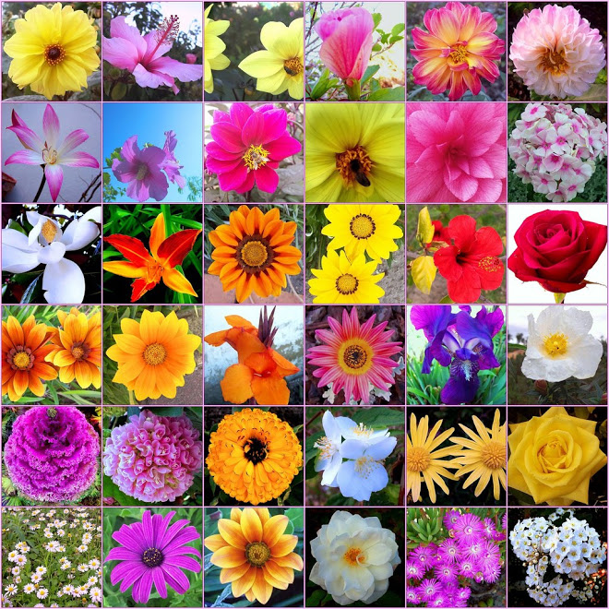

Slide 6
নানা রংয়ের ফুল।

Slide 7
শিক্ষকের পাঠ

Slide 8
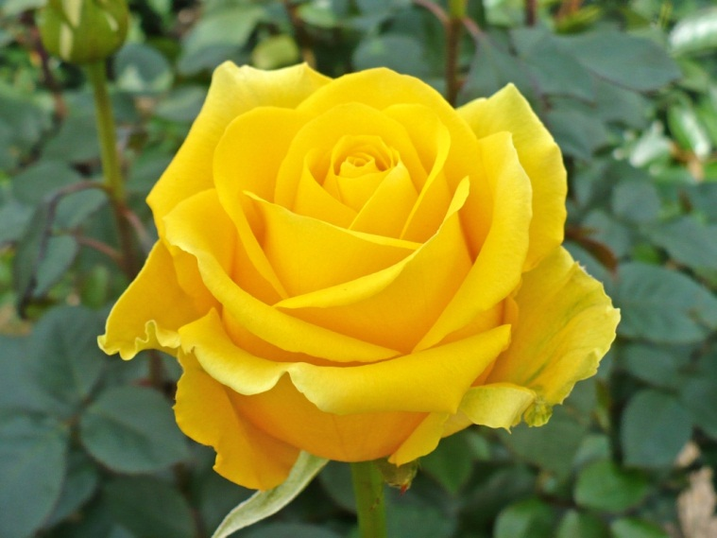
এইগুলো কোন ফুলের ছবি?
১) গোলাপ সারা বছর ফোটে।
২) লাল,সাদা, গোলাপী সহ বিভিন্ন রঙের হয়।
৩) সুগন্ধ আছে।
গোলাপ ফুল

Slide 9
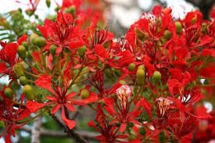
এটি কোন ফুলের ছবি?
এই ফুলের সুবাস নেই।
কৃষ্ণচুড়া ফুল

Slide 10
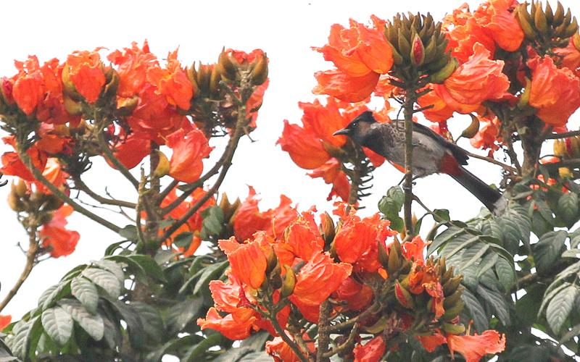
এটি কোন ফুলের ছবি?
এই ফুলের সুবাস নেই।
পলাশ ফুল

Slide 11
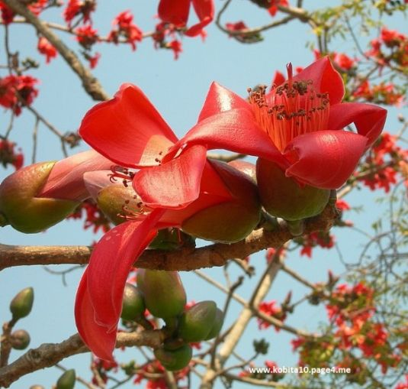
এটি কোন ফুলের ছবি?
এই ফুলের সুবাস নেই।
শিমুল ফুল

Slide 12
কৃষ্ণচুড়া
ষ্ণ
ষ
ণ
কিন্তু
ন্তু
ন
ত

Slide 13
সুগন্ধ
গোলাপের সুগন্ধ আছে।
মিষ্টি
মিষ্টি গন্ধে মন ভরিয়ে দেয়।
সুবাস
পলাশ ফুলে সুবেস নেই।

Slide 14
শিক্ষার্থীর পাঠ

Slide 15
১)গোলাপ দল-কী কী ফুল লাল রংয়ের হয়?
২)বেলি দল-বেলি ফুল দেখতে কেমন? ৩)শিমুল দল-শিমুল ফুল কখন ফোটে? ৪)পলাশ দল-পলাশ ফুলে কী নেই লিখবে?

Slide 16
ক)গোলাপ.........সারা বছর।
ফোটে
সুবাস
খ)পলাশ সুন্ধর কিন্তু.........।নেই।
মিষ্টি
গ)..........গন্ধে মন ভরিয়ে দেয়।

Slide 17
তোমাদের চেনা জানা ৫টি ফুলের নাম লিখে আনবে।

Slide 18
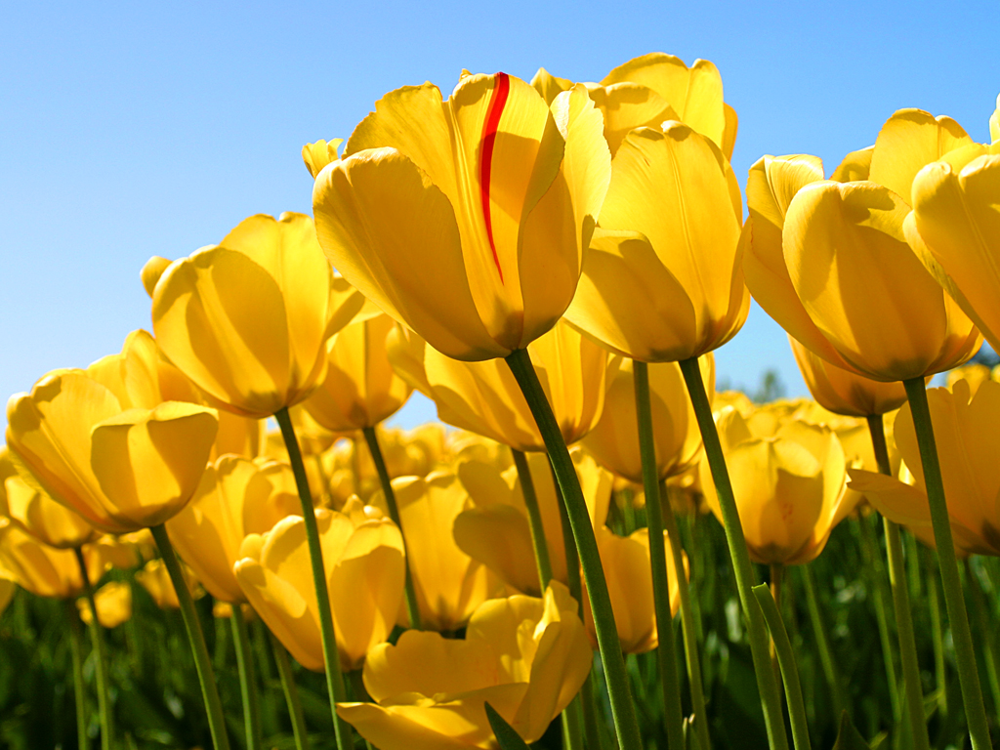
ধন্যবাদ

